Slide 1
Основы алгоритмизации и программирование ФИСТ УлГТУ 1 курс
Осень 2024
Лекция 13
Эффективность алгоритмов
Линейный и бинарный поиск [в массиве].
Сортировка.
ЛР 25*. Исследование сортировок
Власенко Олег Федосович SimbirSoft

Slide 2
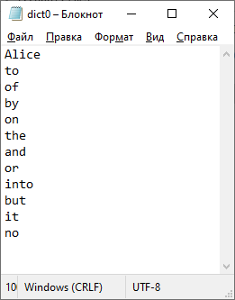
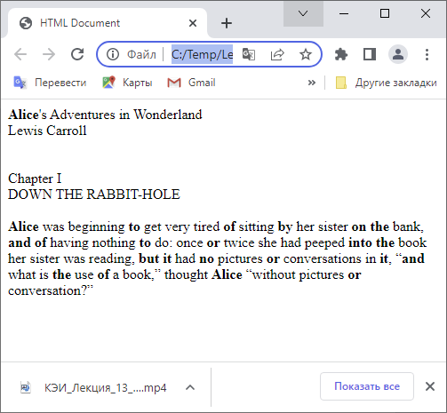
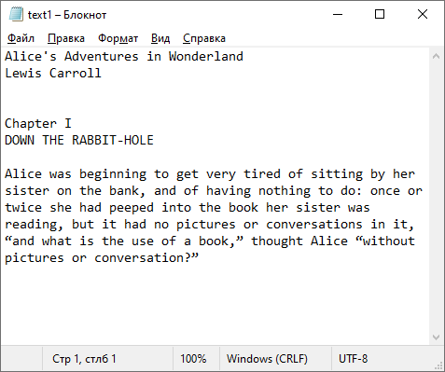
Задача сквозная
Есть файл, содержащий список слов (словарь).
Есть текстовый файл (достаточно большой).
Нужно текстовый файл превратить в HTML файл, выделив жирным те слова, которые есть в словаре.

Slide 3
Задача сквозная – Реализация 0
Есть файл, содержащий список слов (словарь).
Есть текстовый файл (достаточно большой).
Нужно текстовый файл превратить в HTML файл, выделив жирным те слова, которые есть в словаре.
Реализация бессмысленная и беспощадная – полностью на файлах, без загрузки словаря в память!

Slide 4
TextProcessingFile.с (1)
#define _CRT_SECURE_NO_WARNINGS
#include <string.h>
#include <time.h>
#include <stdio.h>
#include <Windows.h>
// Максимальная длина строки для слова в словаре
#define MAX_LEN_WORD 80
int getNextDelim(FILE* fp, char token[]);
int getNextWord(FILE* fp, char token[], int maxLen);
int TextProcessing(char* filenameIn, char* filenameOut);
char filenameDict[] = "c:\\Temp\\FIST2024\\TextMarkup\\dict3.txt";
char filenameIn[] = "c:\\Temp\\FIST2024\\TextMarkup\\Alice.txt";
char filenameOut[] = "c:\\Temp\\FIST2024\\TextMarkup\\Alice_out.html";
//char filenameIn[] = "c:\\Temp\\FIST2024\\TextMarkup\\Tolkien2.txt";
//char filenameOut[] = "c:\\Temp\\FIST2024\\TextMarkup\\Tolkien2_out.html";

Slide 5
TextProcessingFile.с (2)
void main() {
// сообщаем какие файлы обрабатываются
printf("HTML file %s\nis created from text file %s\nwith highlighting words from %s\ndictionary\n\n\n",
filenameOut, filenameIn, filenameDict);
// t0 - сколько прошло времени от старта программы до момента входа в функцию main()
long t0 = clock();
printf("t0 = %.3f sec \n", t0 / (float)CLOCKS_PER_SEC);
// t1 - сколько прошло времени от старта программы до окончания загрузки словаря
int t1 = clock();
printf("t1 = %.3f sec \n", t1 / (float)CLOCKS_PER_SEC);
TextProcessing(filenameIn, filenameOut);
// t2 - сколько прошло времени от старта программы до окончания конвертации текста
long t2 = clock();
printf("t2 = %.3f sec \n", t2 / (float)CLOCKS_PER_SEC);
// t3 - сколько прошло времени от окончания конвертации текста до окончания уничтожения словаря
long t3 = clock();
printf("t3 = %.3f sec \n", t3 / (float)CLOCKS_PER_SEC);
printf("t1 - t0 = %.3f sec (Run time of dictionary loading)\n", (t1 - t0) / (float)CLOCKS_PER_SEC);
printf("t2 - t1 = %.3f sec (Run time of HTML generating)\n", (t2 - t1) / (float)CLOCKS_PER_SEC);
printf("t3 - t2 = %.3f sec (Run time of dictionary destroying )\n", (t2 - t1) / (float)CLOCKS_PER_SEC);
}

Slide 6
TextProcessingFile.с (3)
// Проверка, есть ли слово word в словаре, хранящемся в файле filenameDict
int Member(char* word) {
// открыть файл
FILE* fin = fopen(filenameDict, "rt");
if (fin == NULL) {
// если файл не смогли открыть - сообщаем об этом
printf("File %s doesn't opened!\n", filenameDict);
return 0;
}
char token[MAX_LEN_WORD];
// пока не конец файла
while (!feof(fin)) {
// пока есть разделитель - берем его
while (getNextDelim(fin, token)) {
}
// если есть слово - берем его
if (getNextWord(fin, token, MAX_LEN_WORD)) {
if (strcmp(token, word) == 0) {
// Слово в файле есть!
fclose(fin);
return 1;
}
}
}
// Закрываем файл с текстом
fclose(fin);
return 0;
}

Slide 7
TextProcessingFile.с (4)
int TextProcessing(char* filenameIn, char* filenameOut) {
// открыть файл
FILE* fin = fopen(filenameIn, "rt");
if (fin == NULL) {
// если файл не смогли открыть - сообщаем об этом
printf("File %s doesn't opened!\n", filenameIn);
return 0;
}
// открыть файл
FILE* fout = fopen(filenameOut, "wt");
if (fout == NULL) {
// если файл не смогли открыть - сообщаем об этом
printf("File %s doesn't opened!\n", filenameOut);
fclose(fin);
return 0;
}
// Выводим в выходной файл заголовок HTML документа
fprintf(fout, "<!DOCTYPE html>");
fprintf(fout, "<html>");
fprintf(fout, "<head>");
fprintf(fout, "<meta http - equiv = \"Content-Type\" content = \"text/html; charset=utf-8\" />");
fprintf(fout, "<title>HTML Document</title>");
fprintf(fout, "</head>");
fprintf(fout, "<body>");

Slide 8
TextProcessingFile.с (5)
char token[MAX_LEN_WORD];
// пока не конец файла
while (!feof(fin)) {
// пока есть разделитель - берем его
while (getNextDelim(fin, token)) {
// выводим разделитель
if (strcmp(token, "<") == 0) {
fprintf(fout, "&lt");
} else if (strcmp(token, ">") == 0) {
fprintf(fout, "&gt");
}
else {
if (strcmp(token, "\n") == 0) {
fprintf(fout, "<br>");
}
fprintf(fout, "%s", token);
}
}
// если есть слово - берем его
if (getNextWord(fin, token, MAX_LEN_WORD)) {
// Если слово есть в Словаре – то выделяем его
if (Member(token)) {
fprintf(fout, "<b>%s</b>", token);
}
else {
fprintf(fout, "%s", token);
}
}
}

Slide 9
TextProcessingFile.с (6)
// выводит в HTML завершающие теги документа HTML
fprintf(fout, "</body>");
fprintf(fout, "</html>");
// закрываем входной и выходной файла
fclose(fin);
fclose(fout);
return 1;
}

Slide 10
TextProcessingFile.с (7)
int isalpha_my(unsigned char ch);
// Возвращает 1 - если из файла прочитан разделитель.
// В этом случае в token возвращается строка, содержащая
// этот разделитель.
// Если в файле был не разделитель - возвращает 0.
// В этом случае состояние token неопределено.
int getNextDelim(FILE* fp, char token[])
{
int ch = getc(fp);
if (ch == EOF) {
return 0;
}
if (isalpha_my((unsigned char)ch)) {
ungetc(ch, fp);
return 0;
}
token[0] = (unsigned char)ch;
token[1] = '\0';
return 1;
}

Slide 11
TextProcessingFile.с (8)
// Возвращает 1 - если из файла прочитано слово.
// В этом случае в token возвращается строка, содержащая
// это слово. Гарантируется что слово не болеее maxLen символов.
// Если в файле не было буквы - возвращает 0.
// В этом случае token содержит пустую строку.
int getNextWord(FILE* fp, char token[], int maxLen)
{
int i = 0;
int ch;
while (((ch = getc(fp)) != EOF) && (i < maxLen - 1)) {
if (!isalpha_my((unsigned char)(ch))) {
break;
}
token[i++] = ch;
}
ungetc(ch, fp);
token[i] = '\0';
if (i == 0)
return 0;
return 1;
}

Slide 12
TextProcessingFile.с (9)
// Возвращает 0 - если ch - не буква.
// Возвращает 1 - если ch - буква.
// Корректно работает для латинских букв (с кодами < 128)
// И для русских букв из кодировки ANSI
int isalpha_my(unsigned char ch) {
if (isalpha(ch))
return 1;
// ANSI кодировка!!!
if (ch >= 192 && ch <= 223)
return 1;
if (ch >= 224 && ch <= 255)
return 1;
/*
if (ch >= 'А' && ch <= 'Я') return 1;
if (ch >= 'а' && ch <= 'п') return 1;
if (ch >= 'р' && ch <= 'я')return 1;
if (ch == 'ё' ) return 1;
if (ch == 'Ё') return 1;*/
return 0;
}

Slide 13
Эксперименты с реализацией Словаря на файле (без загрузки в память!)
Alice.txt – 142 800 байт
Tolkien.txt – 1 008 639 байт ( Alice.txt x 7,06)
Tolkien2.txt – 5 043 195 байт ( Tolkien.txt x 5)
dict0.txt – 12 слов
dict1.txt – 50 слов (dict0 x 4,17)
dict2.txt – 2960 слов (dict0 x 59,2)
dict3.txt – 9772 слов (dict1 x 3,3)
Общее время работы в секундах:
File | dict1.txt | dict2.txt | dict3.txt
Alice.txt | 3,238 | 20,083 | 79,335
Tolkien.txt | 21,833
Tolkien2.txt | 126,410

Slide 15
Абстрактный тип данных (АТД)
Что это? Зачем он нужен?
АТД Стек
АТД Словарь

Slide 16
Что такое АТД?
Абстра́ктный тип да́нных (АТД) — это математическая модель для типов данных, где тип данных определяется поведением (семантикой) с точки зрения пользователя данных, а именно в терминах возможных значений, возможных операций над данными этого типа и поведения этих операций.
Вся внутренняя структура такого типа спрятана от разработчика программного обеспечения — в этом и заключается суть абстракции.
Абстрактный тип данных определяет набор функций, независимых от конкретной реализации типа, для оперирования его значениями.
Конкретные реализации АТД называются структурами данных.
Абстрактный тип данных (Википедия) - https://ru.wikipedia.org/wiki/%D0%90%D0%B1%D1%81%D1%82%D1%80%D0%B0%D0%BA%D1%82%D0%BD%D1%8B%D0%B9_%D1%82%D0%B8%D0%BF_%D0%B4%D0%B0%D0%BD%D0%BD%D1%8B%D1%85

Slide 17
Что такое АТД? (2)
В программировании абстрактные типы данных обычно представляются в виде интерфейсов, которые скрывают соответствующие реализации типов.
Программисты работают с абстрактными типами данных исключительно через их интерфейсы, поскольку реализация может в будущем измениться.
Такой подход соответствует принципу инкапсуляции в объектно-ориентированном программировании.
Сильной стороной этой методики является именно сокрытие реализации. Раз вовне опубликован только интерфейс, то пока структура данных поддерживает этот интерфейс, все программы, работающие с заданной структурой абстрактным типом данных, будут продолжать работать.
Разработчики структур данных стараются, не меняя внешнего интерфейса и семантики функций, постепенно дорабатывать реализации, улучшая алгоритмы по скорости, надёжности и используемой памяти.
Абстрактный тип данных (Википедия) - https://ru.wikipedia.org/wiki/%D0%90%D0%B1%D1%81%D1%82%D1%80%D0%B0%D0%BA%D1%82%D0%BD%D1%8B%D0%B9_%D1%82%D0%B8%D0%BF_%D0%B4%D0%B0%D0%BD%D0%BD%D1%8B%D1%85

Slide 18
Какие бывают АТД?
Some common ADTs, which have proved useful in a great variety of applications, are
Collection
Container
List
Set
Multiset
Map
Multimap
Graph
Tree
Stack
Queue
Priority queue
Double-ended queue
Double-ended priority queue
Abstract data type (wikipedia) - https://en.wikipedia.org/wiki/Abstract_data_type

Slide 19
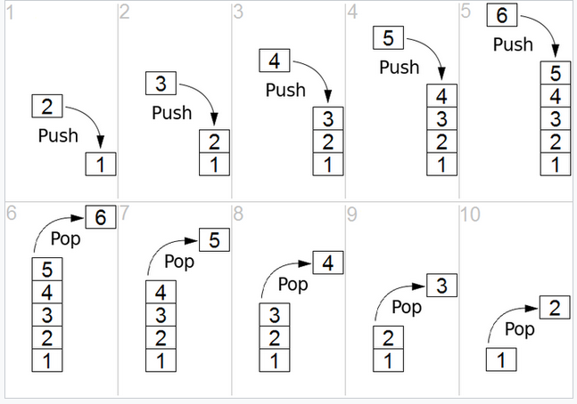
АТД Стек (Stack)
Стек (англ. stack — стопка; читается стэк) — абстрактный тип данных, представляющий собой список элементов, организованных по принципу LIFO (англ. last in — first out, «последним пришёл — первым вышел»).
Чаще всего принцип работы стека сравнивают со стопкой тарелок: чтобы взять вторую сверху, нужно снять верхнюю.
В цифровом вычислительном комплексе стек называется магазином — по аналогии с магазином в огнестрельном оружии (стрельба начнётся с патрона, заряженного последним).
https://ru.wikipedia.org/wiki/%D0%A1%D1%82%D0%B5%D0%BA
Основные операции стека:
PUSH – добавляет элемент в стопку
POP - удаляет самый последний добавленный элемент, который еще не был удален

Slide 20
АТД Словарь (Dictionary)
СЛОВАРЬ – абстрактный тип множеств с операторами INSERT, DELETE и MEMBER называется DICTIONARY (СЛОВАРЬ).
Структуры данных и алгоритмы. Альфред Ахо и др.
https://vk.com/doc12793919_505460295?hash=ll9EkrNiTVXEDYcrg3gZM10zXRAuxZSd3SgvYhYAAgg
Основные операции СЛОВАРЯ:
INSERT – добавляет элемент в множество. Множество – содержит только уникальные элементы. При повторном добавлении элемента в множество, множество не изменяется.
DELETE - удаляет элемент из множества. Не важно сколько раз элемент был в него добавлен ранее после удаления элемента в множестве такого элемента больше нет.
MEMBER – сообщает, является ли указанный элемент членом данного множества или нет.

Slide 22
АТД Словарь – реализация 1
СЛОВАРЬ – абстрактный тип множеств с операторами INSERT, DELETE и MEMBER называется DICTIONARY (СЛОВАРЬ).
Эту абстракцию можно реализовать множеством способов.
Причем некоторые из способов будут более эффективны чем другие.
Применим СЛОВАРЬ к нашей сквозной задаче конвертации текста в HTML с выделением жирным слов, которые есть в СЛОВАРЕ.
Реализуем Словарь через Массив.
ВАЖНО:
В нашей задаче в СЛОВАРЕ нужны операторы INSERT и MEMBER, но не нужен оператор DELETE.

Slide 23
Проект TextProcessing
Структура проекта:
Файл заголовков:
– Dict.h (интерфейс Словаря)
Исходные файлы:
- TextProcessing.c (Собственно реализация обработки)
- DictArray.c (Реализация Словаря на массиве)

Slide 24
Dict.h
#pragma once
/*
Основные операции СЛОВАРЯ:
INSERT
MEMBER
Служебные функции СЛОВАРЯ:
CREATE
DESTROY
*/
/* INSERT – добавляет элемент в множество.
Множество – содержит только уникальные элементы.
При повторном добавлении элемента в множество, множество не изменяется. */
void Insert(char* word);
/* MEMBER – сообщает, является ли указанный элемент членом данного множества или нет. */
int Member(char* word);
/* CREATE - создает словарь.
Вызывается перед началом использования словаря. */
void Create();
/* DESTROY - уничтожает словарь.
Вызывается после окончания использования словаря. */
void Destroy();
// Максимальная длина слова в словаре
#define MAX_LEN_WORD 80

Slide 25
TextProcessing.с (1)
#define _CRT_SECURE_NO_WARNINGS
#include <string.h>
#include <time.h>
#include <stdio.h>
#include "Dict.h"
int getNextDelim(FILE* fp, char token[]);
int getNextWord(FILE* fp, char token[], int maxLen);
int LoadDictionary(char* filename);
int TextProcessing(char* filenameIn, char* filenameOut);
char filenameDict[] = "c:\\Temp\\FIST2024\\TextMarkup\\dict0.txt";
char filenameIn[] = "c:\\Temp\\FIST2024\\TextMarkup\\text1.txt";
char filenameOut[] = "c:\\Temp\\FIST2024\\TextMarkup\\text1_out.html";
//char filenameIn[] = "c:\\Temp\\FIST2024\\TextMarkup\\Alice.txt";
//char filenameOut[] = "c:\\Temp\\FIST2024\\TextMarkup\\Alice_out.html";
//char filenameIn[] = "c:\\Temp\\FIST2024\\TextMarkup\\Tolkien2.txt";
//char filenameOut[] = "c:\\Temp\\FIST2024\\TextMarkup\\Tolkien2_out.html";

Slide 26
TextProcessing.с (2)
void main() {
// сообщаем какие файлы обрабатываются
printf("HTML file %s\nis created from text file %s\nwith highlighting words from %s\ndictionary\n\n\n",
filenameOut, filenameIn, filenameDict);
// t0 - сколько прошло времени от старта программы до момента входа в функцию main()
long t0 = clock();
printf("t0 = %.3f sec \n", t0 / (float)CLOCKS_PER_SEC);
LoadDictionary(filenameDict);
// t1 - сколько прошло времени от старта программы до окончания загрузки словаря
int t1 = clock();
printf("t1 = %.3f sec \n", t1 / (float)CLOCKS_PER_SEC);
TextProcessing(filenameIn, filenameOut);
// t2 - сколько прошло времени от старта программы до окончания конвертации текста
long t2 = clock();
printf("t2 = %.3f sec \n", t2 / (float)CLOCKS_PER_SEC);
Destroy();
// t3 - сколько прошло времени от окончания конвертации текста до окончания уничтожения словаря
long t3 = clock();
printf("t3 = %.3f sec \n", t3 / (float)CLOCKS_PER_SEC);
printf("t1 - t0 = %.3f sec (Run time of dictionary loading)\n", (t1 - t0) / (float)CLOCKS_PER_SEC);
printf("t2 - t1 = %.3f sec (Run time of HTML generating)\n", (t2 - t1) / (float)CLOCKS_PER_SEC);
printf("t3 - t2 = %.3f sec (Run time of dictionary destroying )\n", (t3 - t1) / (float)CLOCKS_PER_SEC);
}

Slide 27
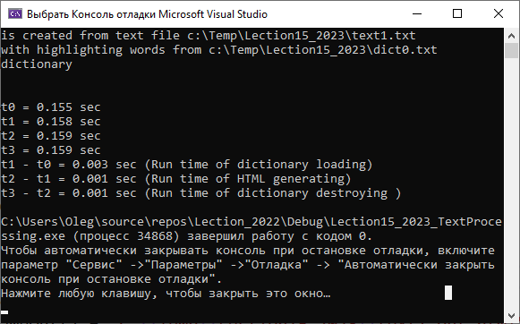
TextProcessing.с (2)
void main() {
// сообщаем какие файлы обрабатываются
printf("HTML file %s\nis created from text file %s\nwith highlighting words from %s\ndictionary\n\n\n",
filenameOut, filenameIn, filenameDict);
// t0 - сколько прошло времени от старта программы до момента входа в функцию main()
long t0 = clock();
printf("t0 = %.3f sec \n", t0 / (float)CLOCKS_PER_SEC);
LoadDictionary(filenameDict);
// t1 - сколько прошло времени от старта программы до окончания загрузки словаря
int t1 = clock();
printf("t1 = %.3f sec \n", t1 / (float)CLOCKS_PER_SEC);
TextProcessing(filenameIn, filenameOut);
// t2 - сколько прошло времени от старта программы до окончания конвертации текста
long t2 = clock();
printf("t2 = %.3f sec \n", t2 / (float)CLOCKS_PER_SEC);
Destroy();
// t3 - сколько прошло времени от окончания конвертации текста до окончания уничтожения словаря
long t3 = clock();
printf("t3 = %.3f sec \n", t3 / (float)CLOCKS_PER_SEC);
printf("t1 - t0 = %.3f sec (Run time of dictionary loading)\n", (t1 - t0) / (float)CLOCKS_PER_SEC);
printf("t2 - t1 = %.3f sec (Run time of HTML generating)\n", (t2 - t1) / (float)CLOCKS_PER_SEC);
printf("t3 - t2 = %.3f sec (Run time of dictionary destroying )\n", (t2 - t1) / (float)CLOCKS_PER_SEC);
}

Slide 28
TextProcessing.с (3)
int LoadDictionary(char* filename) {
// открыть файл
FILE* fin = fopen(filename, "rt");
if (fin == NULL) {
// если файл не смогли открыть - сообщаем об этом
printf("File %s doesn't opened!\n", filename);
return 0;
}
Create();
char token[MAX_LEN_WORD];
// пока не конец файла
while (!feof(fin)) {
// пока есть разделитель - берем его
while (getNextDelim(fin, token)) {
}
// если есть слово - берем его
if (getNextWord(fin, token, MAX_LEN_WORD)) {
Insert(token);
}
}
// Закрываем файл с текстом
fclose(fin);
return 1;
}

Slide 29
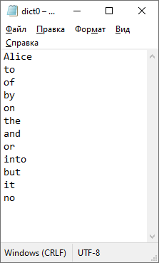
TextProcessing.с (3)
int LoadDictionary(char* filename) {
// открыть файл
FILE* fin = fopen(filename, "rt");
if (fin == NULL) {
// если файл не смогли открыть - сообщаем об этом
printf("File %s doesn't opened!\n", filename);
return 0;
}
Create();
char token[MAX_LEN_WORD];
// пока не конец файла
while (!feof(fin)) {
// пока есть разделитель - берем его
while (getNextDelim(fin, token)) {
}
// если есть слово - берем его
if (getNextWord(fin, token, MAX_LEN_WORD)) {
Insert(token);
}
}
// Закрываем файл с текстом
fclose(fin);
return 1;
}

Slide 30
TextProcessing.с (4)
int TextProcessing(char* filenameIn, char* filenameOut) {
// открыть файл входной
FILE* fin = fopen(filenameIn, "rt");
if (fin == NULL) {
// если файл не смогли открыть - сообщаем об этом
printf("File %s doesn't opened!\n", filenameIn);
return 0;
}
// открыть файл выходной
FILE* fout = fopen(filenameOut, "wt");
if (fout == NULL) {
// если файл не смогли открыть - сообщаем об этом
printf("File %s doesn't opened!\n", filenameOut);
// и закрываем входной файл
fclose(fin);
return 0;
}
// Выводим в выходной файл заголовок HTML документа
fprintf(fout, "<!DOCTYPE html>");
fprintf(fout, "<html>");
fprintf(fout, "<head>");
fprintf(fout, "<meta http - equiv = \"Content-Type\" content = \"text/html; charset=utf-8\" />");
fprintf(fout, "<title>HTML Document</title>");
fprintf(fout, "</head>");
fprintf(fout, "<body>");

Slide 31

TextProcessing.с (5)
char token[MAX_LEN_WORD];
// пока не конец файла
while (!feof(fin)) {
// пока есть разделитель - берем его
while (getNextDelim(fin, token)) {
// выводим разделитель
if (strcmp(token, "<") == 0) {
fprintf(fout, "&lt");
}
else if (strcmp(token, ">") == 0) {
fprintf(fout, "&gt");
}
else {
if (strcmp(token, "\n") == 0) {
fprintf(fout, "<br>");
}
fprintf(fout, "%s", token);
}
}
// если есть слово - берем его
if (getNextWord(fin, token, MAX_LEN_WORD)) {
// Если слово есть в Словаре – то выделяем его
if (Member(token)) {
fprintf(fout, "<b>%s</b>", token);
}
else {
fprintf(fout, "%s", token);
}
}
}

Slide 32
TextProcessing.с (5)
char token[MAX_LEN_WORD];
// пока не конец файла
while (!feof(fin)) {
// пока есть разделитель - берем его
while (getNextDelim(fin, token)) {
// выводим разделитель
if (strcmp(token, "<") == 0) {
fprintf(fout, "&lt");
}
else if (strcmp(token, ">") == 0) {
fprintf(fout, "&gt");
}
else {
if (strcmp(token, "\n") == 0) {
fprintf(fout, "<br>");
}
fprintf(fout, "%s", token);
}
}
// если есть слово - берем его
if (getNextWord(fin, token, MAX_LEN_WORD)) {
// Если слово есть в Словаре – то выделяем его
if (Member(token)) {
fprintf(fout, "<b>%s</b>", token);
}
else {
fprintf(fout, "%s", token);
}
}
}
<!DOCTYPE html><html><head><meta http - equiv = "Content-Type" content = "text/html; charset=utf-8" /><title>HTML Document</title></head><body><b>Alice</b>'s Adventures in Wonderland<br>
Lewis Carroll<br>
<br>
<br>
Chapter I<br>
DOWN THE RABBIT-HOLE<br>
<br>
<b>Alice</b> was beginning <b>to</b> get very tired <b>of</b> sitting <b>by</b> her sister <b>on</b> <b>the</b> bank, <b>and</b> <b>of</b> having nothing <b>to</b> do: once <b>or</b> twice she had peeped <b>into</b> <b>the</b> book her sister was reading, <b>but</b> <b>it</b> had <b>no</b> pictures <b>or</b> conversations in <b>it</b>, “<b>and</b> what is <b>the</b> use <b>of</b> a book,” thought <b>Alice</b> “without pictures <b>or</b> conversation?”</body></html>

Slide 33
TextProcessing.с (5)
char token[MAX_LEN_WORD];
// пока не конец файла
while (!feof(fin)) {
// пока есть разделитель - берем его
while (getNextDelim(fin, token)) {
// выводим разделитель
if (strcmp(token, "<") == 0) {
fprintf(fout, "&lt");
}
else if (strcmp(token, ">") == 0) {
fprintf(fout, "&gt");
}
else {
if (strcmp(token, "\n") == 0) {
fprintf(fout, "<br>");
}
fprintf(fout, "%s", token);
}
}
// если есть слово - берем его
if (getNextWord(fin, token, MAX_LEN_WORD)) {
// Если слово есть в Словаре – то выделяем его
if (Member(token)) {
fprintf(fout, "<b>%s</b>", token);
}
else {
fprintf(fout, "%s", token);
}
}
}

Slide 34
TextProcessing.с (6)
// выводит в HTML завершающие теги документа HTML
fprintf(fout, "</body>");
fprintf(fout, "</html>");
// закрываем входной и выходной файла
fclose(fin);
fclose(fout);
return 1;
}

Slide 35
TextProcessing.с (7)
int isalpha_my(unsigned char ch);
// Возвращает 1 - если из файла прочитан разделитель.
// В этом случае в token возвращается строка, содержащая
// этот разделитель.
// Если в файле был не разделитель - возвращает 0.
// В этом случае состояние token неопределено.
int getNextDelim(FILE* fp, char token[])
{
int ch = getc(fp);
if (ch == EOF) {
return 0;
}
if (isalpha_my((unsigned char)ch)) {
ungetc(ch, fp);
return 0;
}
token[0] = (unsigned char)ch;
token[1] = '\0';
return 1;
}

Slide 36
TextProcessing.с (8)
// Возвращает 1 - если из файла прочитано слово.
// В этом случае в token возвращается строка, содержащая
// это слово. Гарантируется что слово не болеее maxLen символов.
// Если в файле не было буквы - возвращает 0.
// В этом случае token содержит пустую строку.
int getNextWord(FILE* fp, char token[], int maxLen)
{
int i = 0;
int ch;
while (((ch = getc(fp)) != EOF) && (i < maxLen - 1)) {
if (!isalpha_my((unsigned char)(ch))) {
break;
}
token[i++] = ch;
}
ungetc(ch, fp);
token[i] = '\0';
if (i == 0)
return 0;
return 1;
}

Slide 37
TextProcessing.с (9)
// Возвращает 0 - если ch - не буква.
// Возвращает 1 - если ch - буква.
// Корректно работает для латинских букв (с кодами < 128)
// И для русских букв из кодировки ANSI
int isalpha_my(unsigned char ch) {
if (isalpha(ch))
return 1;
// ANSI кодировка!!!
if (ch >= 192 && ch <= 223)
return 1;
if (ch >= 224 && ch <= 255)
return 1;
/*
if (ch >= 'А' && ch <= 'Я') return 1;
if (ch >= 'а' && ch <= 'п') return 1;
if (ch >= 'р' && ch <= 'я')return 1;
if (ch == 'ё' ) return 1;
if (ch == 'Ё') return 1;*/
return 0;
}

Slide 38
DictArray.с (1)
#define _CRT_SECURE_NO_WARNINGS
#include <string.h>
#include "Dict.h"
#define MAX_WORDS 10000
// Слова
char words[MAX_WORDS][MAX_LEN_WORD + 1];
// Количество слов в словаре
int numWords = 0;
/* CREATE - создает словарь.
Вызывается перед началом использования словаря. */
void Create() {
numWords = 0;
}
/* DESTROY - уничтожает словарь.
Вызывается после окончания использования словаря. */
void Destroy() {
numWords = 0;
}

Slide 39
DictArray.с (2)
/* INSERT – добавляет элемент в множество.
Множество – содержит только уникальные элементы.
При повторном добавлении элемента в множество, множество не изменяется. */
void Insert(char* word) {
if (!Member(word)) {
if (numWords < MAX_WORDS) {
strcpy(words[numWords], word);
numWords++;
}
}
}
/* MEMBER – сообщает, является ли указанный элемент членом данного множества или нет.
Если является - возврашает 1, иначе - возвращает 0 */
int Member(char* word) {
for (int i = 0; i < numWords; i++) {
if (strcmp(words[i], word) == 0) {
return 1;
}
}
return 0;
}

Slide 40
Эксперименты с реализацией Словаря на массиве
Alice.txt – 142 800 байт
Tolkien.txt – 1 008 639 байт ( Alice.txt x 7,06)
Tolkien2.txt – 5 043 195 байт ( Tolkien.txt x 5)
dict0.txt – 12 слов
dict1.txt – 50 слов (dict0 x 4,17)
dict2.txt – 2960 слов (dict0 x 59,2)
dict3.txt – 9772 слов (dict1 x 3,3)
Общее время работы в секундах:
Array | dict1.txt | dict2.txt | dict3.txt
Alice.txt | 0,314 | 0,393 | 0,933
Tolkien.txt | 0,762 | 2,161 | 2,613
Tolkien2.txt | 3,534 | 8,737 | 9,561

Slide 41
Эксперименты с реализацией Словаря на массиве
Alice.txt – 142 800 байт
Tolkien.txt – 1 008 639 байт ( Alice.txt x 7,06)
Tolkien2.txt – 5 043 195 байт ( Tolkien.txt x 5)
dict0.txt – 12 слов
dict1.txt – 50 слов (dict0 x 4,17)
dict2.txt – 2960 слов (dict0 x 59,2)
dict3.txt – 9772 слов (dict1 x 3,3)
Общее время работы в секундах:
Array | dict1.txt | dict2.txt | dict3.txt
Alice.txt | 0,314 | 0,393 | 0,933
Tolkien.txt | 0,762 | 2,161 | 2,613
Tolkien2.txt | 3,534 | 8,737 | 9,561
Это быстро или медленно?

Slide 42
Эксперименты с реализацией Словаря на массиве
Alice.txt – 142 800 байт
Tolkien.txt – 1 008 639 байт ( Alice.txt x 7,06)
Tolkien2.txt – 5 043 195 байт ( Tolkien.txt x 5)
dict0.txt – 12 слов
dict1.txt – 50 слов (dict0 x 4,17)
dict2.txt – 2960 слов (dict0 x 59,2)
dict3.txt – 9772 слов (dict1 x 3,3)
Общее время работы в секундах:
File | dict1.txt | dict2.txt | dict3.txt
Alice.txt | 3,238 | 20,083 | 79,335
Tolkien.txt | 21,833
Tolkien2.txt | 126,410
Array | dict1.txt | dict2.txt | dict3.txt
Alice.txt | 0,314 | 0,393 | 0,933
Tolkien.txt | 0,762 | 2,161 | 2,613
Tolkien2.txt | 3,534 | 8,737 | 9,561
Это быстро или медленно?

Slide 44
АТД Словарь – реализация 2
СЛОВАРЬ – абстрактный тип множеств с операторами INSERT, DELETE и MEMBER называется DICTIONARY (СЛОВАРЬ).
Эту абстракцию можно реализовать множеством способов.
Причем некоторые из способов будут более эффективны чем другие.
Реализуем Словарь через отсортированный массив.

Slide 45
DictSortedArray.с (1)
#define _CRT_SECURE_NO_WARNINGS
#include <string.h>
#include "Dict.h"
#define MAX_WORDS 10000
// Слова
char words[MAX_WORDS][MAX_LEN_WORD];
// Количество слов в словаре
int numWords = 0;
/* CREATE - создает словарь.
Вызывается перед началом использования словаря. */
void Create() {
numWords = 0;
}
/* DESTROY - уничтожает словарь.
Вызывается после окончания использования словаря. */
void Destroy() {
numWords = 0;
}

Slide 46
DictSortedArray.с (2)
/*
INSERT – добавляет элемент в множество.
Множество – содержит только уникальные элементы.
При повторном добавлении элемента в множество, множество не изменяется.
*/
void Insert(char* word) {
// Начиная с конца массива ищется место куда нужно вставить слово
// Вставка делается в отсортированный массив
// Вставка делается так, чтобы после вставки массив был отсортирован
int i = numWords;
while ((i > 0) && (strcmp(word, words[i - 1]) < 0)) {
strcpy(words[i], words[i - 1]);
i--;
}
strcpy(words[i], word);
++numWords;
}

Slide 47
DictSortedArray.с (3)
/*
MEMBER – сообщает, является ли указанный элемент членом данного множества или нет.
Если является - возвращает 1, иначе - возвращает 0
*/
int Member(char* word) {
// Используется алгоритм бинарного поиска слова в отсортированном массиве
int left = 0;
int right = numWords - 1;
while (left <= right) {
int middle = (left + right) / 2;
int dif = strcmp(words[middle], word);
if (dif == 0) {
return 1;
}
else if (dif < 0) {
left = middle + 1;
}
else if (dif > 0) {
right = middle - 1;
}
}
return 0;
}

Slide 48
Эксперименты с реализацией Словаря на отсортированном массиве
Alice.txt – 142 800 байт
Tolkien.txt – 1 008 639 байт ( Alice.txt x 7,06)
Tolkien2.txt – 5 043 195 байт ( Tolkien.txt x 5)
dict0.txt – 12 слов
dict1.txt – 50 слов (dict0 x 4,17)
dict2.txt – 2960 слов (dict0 x 59,2)
dict3.txt – 9772 слов (dict1 x 3,3)
Общее время работы в секундах:
Sorted | dict1.txt | dict2.txt | dict3.txt
Alice.txt | 0,240 | 0,420 | 0,829
Tolkien.txt | 0,915 | 0,988 | 1,502
Tolkien2.txt | 3,404 | 3,714 | 4,326

Slide 49
Эксперименты с реализацией Словаря на отсортированном массиве
Alice.txt – 142 800 байт
Tolkien.txt – 1 008 639 байт ( Alice.txt x 7,06)
Tolkien2.txt – 5 043 195 байт ( Tolkien.txt x 5)
dict0.txt – 12 слов
dict1.txt – 50 слов (dict0 x 4,17)
dict2.txt – 2960 слов (dict0 x 59,2)
dict3.txt – 9772 слов (dict1 x 3,3)
Общее время работы в секундах:
Unsorted | dict1.txt | dict2.txt | dict3.txt
Alice.txt | 0,314 | 0,393 | 0,933
Tolkien.txt | 0,762 | 2,161 | 2,613
Tolkien2.txt | 3,534 | 8,737 | 9,561
Sorted | dict1.txt | dict2.txt | dict3.txt
Alice.txt | 0,240 | 0,420 | 0,829
Tolkien.txt | 0,915 | 0,988 | 1,502
Tolkien2.txt | 3,404 | 3,714 | 4,326

Slide 51
Эффективность алгоритмов

Slide 52
Вычислительная сложность алгоритма
https://ru.wikipedia.org/wiki/%D0%92%D1%8B%D1%87%D0%B8%D1%81%D0%BB%D0%B8%D1%82%D0%B5%D0%BB%D1%8C%D0%BD%D0%B0%D1%8F_%D1%81%D0%BB%D0%BE%D0%B6%D0%BD%D0%BE%D1%81%D1%82%D1%8C
«почистить ковёр пылесосом» требует время, линейно зависящее от его площади – O(N)
«найти имя в телефонной книге» требует всего лишь время, логарифмически зависящее от количества записей - O(log₂ N)
Какая зависимость времени обработки от длины файла?
 | Dict0.txt |  |  | Dict1.txt |  |  | Dict2.txt
File2/file1 | List | Array | Tree | List | Array | Tree | List | Array | Tree
7,06 | 7,89 | 5,18 | 6,1 | 7,15 | 8,43 | 5,86 | 6,39 | 8,89 | 5,41
5 | 4,28 | 4,60 | 4,56 | 4,85 | 4,83 | 4,71 | 5,12 | 3,19 | 4,99

Slide 53
Вычислительная сложность алгоритма
Вопрос:
Какая зависимость времени обработки от длины файла?
Ответ:
Линейная зависимость: O(N)
O(N) = «асимптотическая оценка сложности»
 | Dict0.txt |  |  | Dict1.txt |  |  | Dict2.txt
File2/file1 | List | Array | Tree | List | Array | Tree | List | Array | Tree
7,06 | 7,89 | 5,18 | 6,1 | 7,15 | 8,43 | 5,86 | 6,39 | 8,89 | 5,41
5 | 4,28 | 4,60 | 4,56 | 4,85 | 4,83 | 4,71 | 5,12 | 3,19 | 4,99

Slide 54
Вычислительная сложность поиска
Поиск элемента
– какая зависимость времени поиска от количества элементов в списке?
– какая зависимость времени поиска от количества элементов в массиве?
– какая зависимость времени поиска от количества элементов в дереве?
Варианты ответа:
O(1)
O(N)
O(N²)
O(log N)
O(2^{N})

Slide 55
Вычислительная сложность поиска
Поиск в списке: O(N)
Поиск в массиве (неотсортированном) : O(N)
Поиск в двоичном дереве поиска: O(log N)
Поиск в отсортированном массиве (при использовании двоичного поиска) : O(log N)
Поиск в хэш-таблице: O(1)

Slide 57
Сортировка массива
Методы сортировки
Поиск в отсортированном массиве

Slide 58
Тестирование методов сортировки (1)
#include <stdio.h>
#include <Windows.h>
#define NUM_ELEMENTS 10
int arr1[NUM_ELEMENTS] = { 4, 7, 5, 3, 1, 10, 12, 2, 8, 6 };
int n = 10;
int arr[NUM_ELEMENTS];
void printElements() {
printf("< ");
for (int i = 0; i < n; i++) {
printf("%d ", arr[i]);
}
printf(">\n");
}
void fillArray() {
for (int i = 0; i < n; i++) {
arr[i] = arr1[i];
}
}

Slide 59
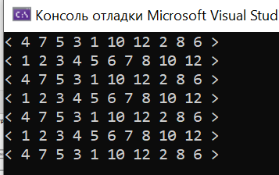
Тестирование методов сортировки (2)
void SelectionSort();
void BubbleSort();
void InsertSort();
int LinearSearch(int value);
int BinarySearch(int value);
void main() {
fillArray();
printElements();
SelectionSort();
printElements();
fillArray();
printElements();
BubbleSort();
printElements();
fillArray();
printElements();
InsertSort();
printElements();
fillArray();
printElements();

Slide 60
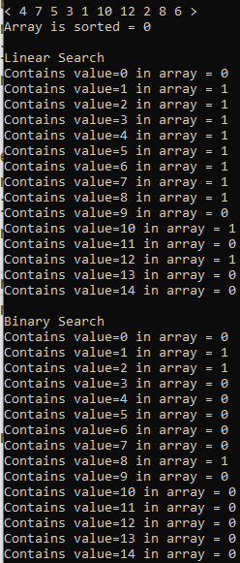
Тестирование методов сортировки (3)
printf("Array is sorted = %d\n", isSorted());
printf("\nLinear Search\n");
for (int i = 0; i <= 14; i++) {
printf("Contains value=%d in array = %d\n", i, LinearSearch(i));
}
printf("\nBinary Search\n");
for (int i = 0; i <= 14; i++) {
printf("Contains value=%d in array = %d\n", i, BinarySearch(i));
}

Slide 61
Тестирование методов сортировки (3)
printf("Array is sorted = %d\n", isSorted());
printf("\nLinear Search\n");
for (int i = 0; i <= 14; i++) {
printf("Contains value=%d in array = %d\n", i, LinearSearch(i));
}
printf("\nBinary Search\n");
for (int i = 0; i <= 14; i++) {
printf("Contains value=%d in array = %d\n", i, BinarySearch(i));
}

Slide 62
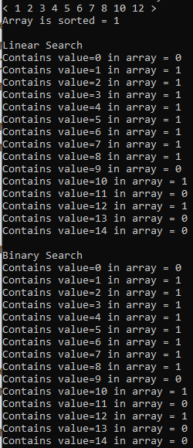
Тестирование методов сортировки (4)
InsertSort();
printElements();
printf("Array is sorted = %d\n", isSorted());
printf("\nLinear Search\n");
for (int i = 0; i <= 14; i++) {
printf("Contains value=%d in array = %d\n", i, LinearSearch(i));
}
printf("\nBinary Search\n");
for (int i = 0; i <= 14; i++) {
printf("Contains value=%d in array = %d\n", i, BinarySearch(i));
}
}

Slide 63
Тестирование методов сортировки (4)
InsertSort();
printElements();
printf("Array is sorted = %d\n", isSorted());
printf("\nLinear Search\n");
for (int i = 0; i <= 14; i++) {
printf("Contains value=%d in array = %d\n", i, LinearSearch(i));
}
printf("\nBinary Search\n");
for (int i = 0; i <= 14; i++) {
printf("Contains value=%d in array = %d\n", i, BinarySearch(i));
}
}

Slide 64
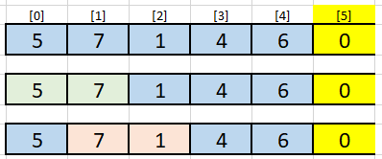
Тестирование методов сортировки (5) Массив отсортирован?
int isSorted() {
for (int i = 0; i < n - 1; i++) {
if (arr[i] > arr[i + 1]) {
return 0;
}
}
return 1;
}

Slide 65
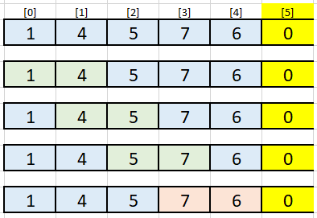
Тестирование методов сортировки (5) Массив отсортирован?
int isSorted() {
for (int i = 0; i < n - 1; i++) {
if (arr[i] > arr[i + 1]) {
return 0;
}
}
return 1;
}

Slide 66
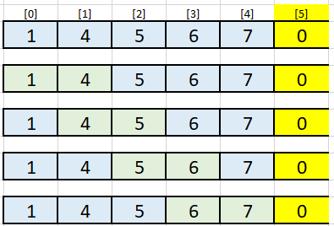
Тестирование методов сортировки (5) Массив отсортирован?
int isSorted() {
for (int i = 0; i < n - 1; i++) {
if (arr[i] > arr[i + 1]) {
return 0;
}
}
return 1;
}

Slide 68
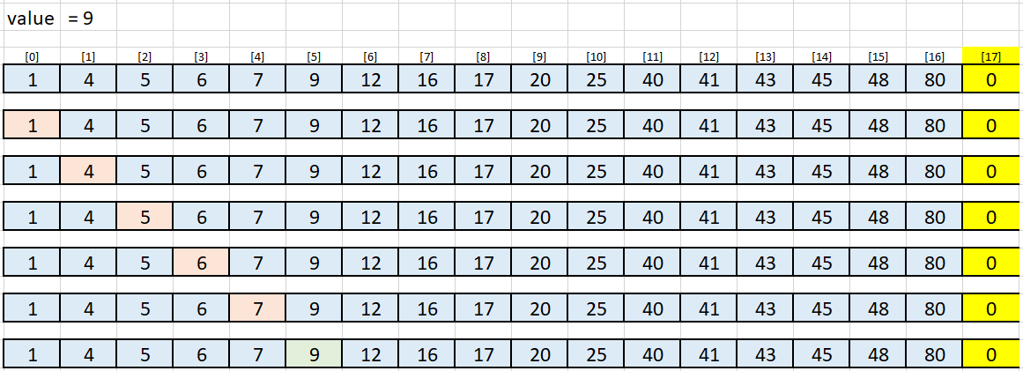
Тестирование методов сортировки (6) Линейный поиск в массиве
int LinearSearch(int value) {
for (int i = 0; i < n; i++) {
if (arr[i] == value) {
return 1;
}
}
return 0;
}

Slide 70
Тестирование методов сортировки (7) Бинарный поиск в массиве
int BinarySearch(int value) {
int left = 0;
int right = n - 1;
while (left <= right) {
int middle = (left + right) / 2;
if (arr[middle] == value) {
return 1;
}
else if (arr[middle] < value) {
left = middle + 1;
}
else if (arr[middle] > value) {
right = middle - 1;
}
}
return 0;
}

Slide 71
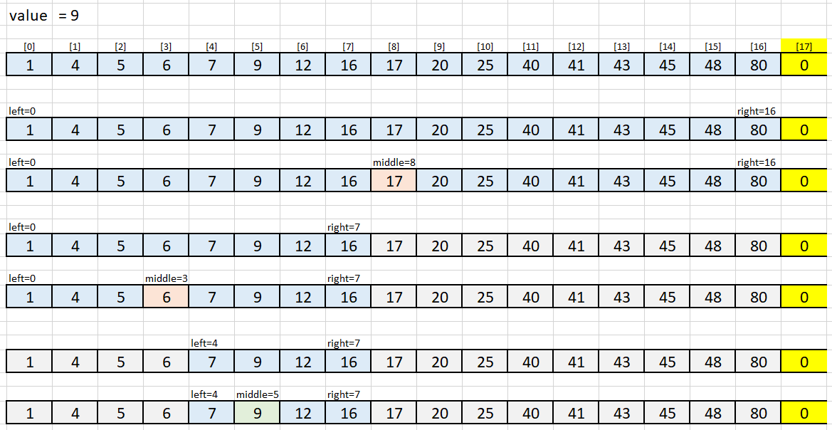
Тестирование методов сортировки (7) Бинарный поиск в массиве
int BinarySearch(int value) {
int left = 0;
int right = n - 1;
while (left <= right) {
int middle = (left + right) / 2;
if (arr[middle] == value) {
return 1;
}
else if (arr[middle] < value) {
left = middle + 1;
}
else if (arr[middle] > value) {
right = middle - 1;
}
}
return 0;
}

Slide 72
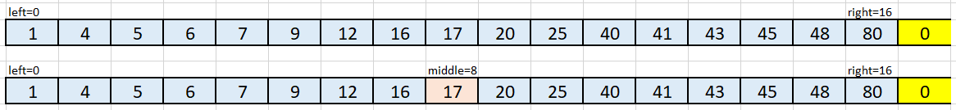
Тестирование методов сортировки (7) Бинарный поиск в массиве
int BinarySearch(int value) {
int left = 0;
int right = n - 1;
while (left <= right) {
int middle = (left + right) / 2;
if (arr[middle] == value) {
return 1;
}
else if (arr[middle] < value) {
left = middle + 1;
}
else if (arr[middle] > value) {
right = middle - 1;
}
}
return 0;
}

Slide 73
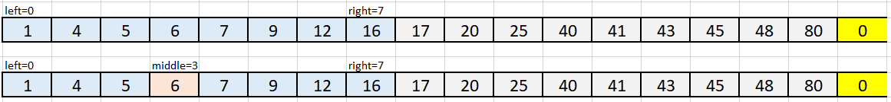
Тестирование методов сортировки (7) Бинарный поиск в массиве
int BinarySearch(int value) {
int left = 0;
int right = n - 1;
while (left <= right) {
int middle = (left + right) / 2;
if (arr[middle] == value) {
return 1;
}
else if (arr[middle] < value) {
left = middle + 1;
}
else if (arr[middle] > value) {
right = middle - 1;
}
}
return 0;
}

Slide 74
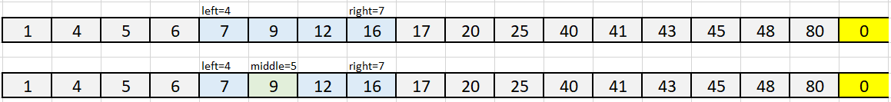
Тестирование методов сортировки (7) Бинарный поиск в массиве
int BinarySearch(int value) {
int left = 0;
int right = n - 1;
while (left <= right) {
int middle = (left + right) / 2;
if (arr[middle] == value) {
return 1;
}
else if (arr[middle] < value) {
left = middle + 1;
}
else if (arr[middle] > value) {
right = middle - 1;
}
}
return 0;
}

Slide 76
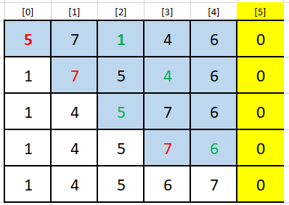
Тестирование методов сортировки (8) Сортировка «Выбором»
void SelectionSort() {
for (int i = 0; i < n - 1; i++) {
int min = arr[i];
int iMin = i;
for (int j = i + 1; j < n; j++) {
if (arr[j] < min) {
min = arr[j];
iMin = j;
}
}
if (i != iMin) {
int tmp = arr[i];
arr[i] = arr[iMin];
arr[iMin] = tmp;
}
}
}

Slide 78
Тестирование методов сортировки (9) Сортировка «Пузырьком»
void BubbleSort() {
for (int i = 0; i < n - 1; i++) {
for (int j = (n - 1); j > i; j--) {
// если текущий элемент меньше предыдущего
if (arr[j - 1] > arr[j]) {
// меняем их местами
int temp = arr[j - 1];
arr[j - 1] = arr[j];
arr[j] = temp;
}
}
}
}

Slide 79
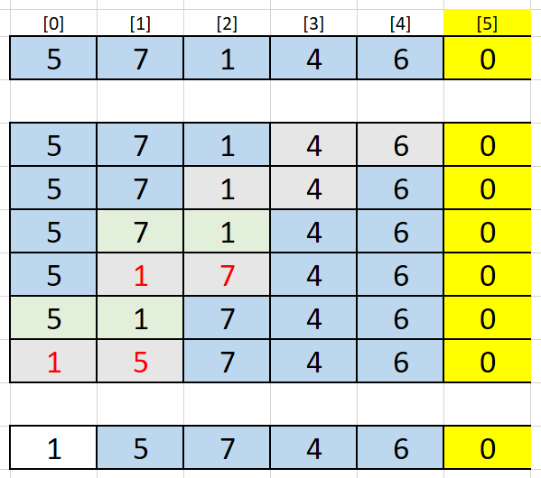
Тестирование методов сортировки (9) Сортировка «Пузырьком» (2)
void BubbleSort() {
for (int i = 0; i < n - 1; i++) {
for (int j = (n - 1); j > i; j--) {
// если текущий элемент меньше предыдущего
if (arr[j - 1] > arr[j]) {
// меняем их местами
int temp = arr[j - 1];
arr[j - 1] = arr[j];
arr[j] = temp;
}
}
}
}

Slide 80
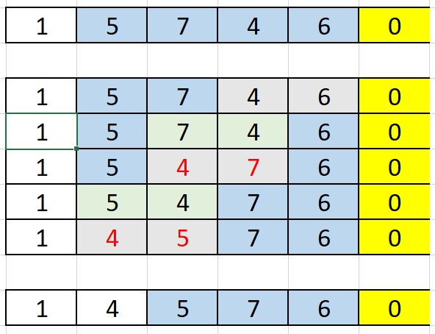
Тестирование методов сортировки (9) Сортировка «Пузырьком» (3)
void BubbleSort() {
for (int i = 0; i < n - 1; i++) {
for (int j = (n - 1); j > i; j--) {
// если текущий элемент меньше предыдущего
if (arr[j - 1] > arr[j]) {
// меняем их местами
int temp = arr[j - 1];
arr[j - 1] = arr[j];
arr[j] = temp;
}
}
}
}

Slide 81
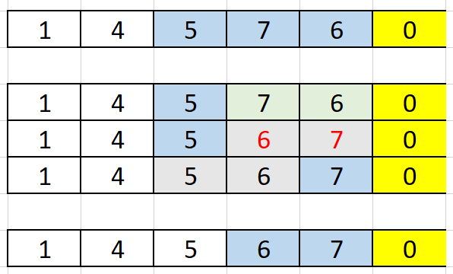
Тестирование методов сортировки (9) Сортировка «Пузырьком» (4)
void BubbleSort() {
for (int i = 0; i < n - 1; i++) {
for (int j = (n - 1); j > i; j--) {
// если текущий элемент меньше предыдущего
if (arr[j - 1] > arr[j]) {
// меняем их местами
int temp = arr[j - 1];
arr[j - 1] = arr[j];
arr[j] = temp;
}
}
}
}

Slide 82
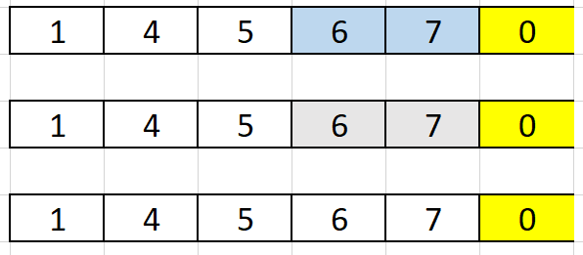
Тестирование методов сортировки (9) Сортировка «Пузырьком» (5)
void BubbleSort() {
for (int i = 0; i < n - 1; i++) {
for (int j = (n - 1); j > i; j--) {
// если текущий элемент меньше предыдущего
if (arr[j - 1] > arr[j]) {
// меняем их местами
int temp = arr[j - 1];
arr[j - 1] = arr[j];
arr[j] = temp;
}
}
}
}

Slide 84
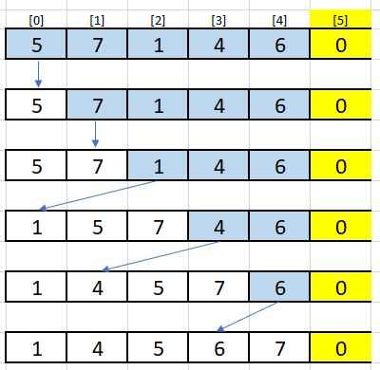
Тестирование методов сортировки (10) Сортировка «Вставкой»
void InsertSort() {
for (int pos = 1; pos < n; pos++) {
int value = arr[pos];
int i = pos;
while ((i > 0) && (value < arr[i - 1])) {
arr[i] = arr[i - 1];
i--;
}
arr[i] = value;
}
}

Slide 86
Лабораторная работа №25*
Исследование сортировок

Slide 87
Задачи
Собрать код, обеспечивающий загрузку массива из файла словаря. (код будет ниже)
Собрать код, реализующий эксперимент по исследованию времени выполнения Сортировки методом выбора (код будет ниже). Провести эксперимент с 5 словарями.
Добавить эксперимент с Быстрой сортировкой – qsort (код будет ниже).
Реализовать еще 1, 2 или более методов сортировки на ваш выбор (список методов будет на следующих слайдах)
Заполнить таблицу времени выполнения сортировки реализованными вами методами. (Образец заполненной таблице будет на следующих слайдах)
* Все файлы словарей и заготовка файла отчета можно взять в группе в ВКонтак

Slide 88
Рекомендованные методы сортировки
Пузырьковая (можно переделать код из лекции, можно использовать любое другое решение) - https://ru.wikipedia.org/wiki/%D0%A1%D0%BE%D1%80%D1%82%D0%B8%D1%80%D0%BE%D0%B2%D0%BA%D0%B0_%D0%BF%D1%83%D0%B7%D1%8B%D1%80%D1%8C%D0%BA%D0%BE%D0%BC
Сортировка вставками (можно переделать код из лекции, можно использовать любое другое решение) - https://ru.wikipedia.org/wiki/%D0%A1%D0%BE%D1%80%D1%82%D0%B8%D1%80%D0%BE%D0%B2%D0%BA%D0%B0_%D0%B2%D1%81%D1%82%D0%B0%D0%B2%D0%BA%D0%B0%D0%BC%D0%B8
Сортировка Слиянием - https://ru.wikipedia.org/wiki/%D0%A1%D0%BE%D1%80%D1%82%D0%B8%D1%80%D0%BE%D0%B2%D0%BA%D0%B0_%D1%81%D0%BB%D0%B8%D1%8F%D0%BD%D0%B8%D0%B5%D0%BC
Сортировка Шелла - https://ru.wikipedia.org/wiki/%D0%A1%D0%BE%D1%80%D1%82%D0%B8%D1%80%D0%BE%D0%B2%D0%BA%D0%B0_%D0%A8%D0%B5%D0%BB%D0%BB%D0%B0
Пирамидальная Сортировка - https://ru.wikipedia.org/wiki/%D0%9F%D0%B8%D1%80%D0%B0%D0%BC%D0%B8%D0%B4%D0%B0%D0%BB%D1%8C%D0%BD%D0%B0%D1%8F_%D1%81%D0%BE%D1%80%D1%82%D0%B8%D1%80%D0%BE%D0%B2%D0%BA%D0%B0
Можно выбирать и другие методы сортировки.
Например, из списка здесь: https://ru.wikipedia.org/wiki/%D0%90%D0%BB%D0%B3%D0%BE%D1%80%D0%B8%D1%82%D0%BC_%D1%81%D0%BE%D1%80%D1%82%D0%B8%D1%80%D0%BE%D0%B2%D0%BA%D0%B8

Slide 89
Файл SortString.h
#pragma once
int LoadWords(char* filename);
void fillArrayStrings();
void SelectionSortStrings();
//void BubbleSortStrings();
//void InsertSortStrings();
//void MergeSortStrings();
void QuickSortStrings();
//int LinearSearchStrings(char* value);
//int BinarySearchStrings(char* value);
int isSortedStrings();
int ArraysAreEqual();
extern int n;

Slide 90
Файл SortString.c (1)
#define _CRT_SECURE_NO_WARNINGS
#include <string.h>
#include <stdio.h>
#include "SortString.h"
// Максимальная длина слова в массиве
#define MAX_LEN_WORD 80
// Максимальное количество слов
#define MAX_WORDS 20000
// Слова, загруженные из файла
char words[MAX_WORDS][MAX_LEN_WORD];
// Количество слов в массиве
int n = 0;
// Массив для сортировки
char a[MAX_WORDS][MAX_LEN_WORD];
int getNextDelim(FILE* fp, char token[]);
int getNextWord(FILE* fp, char token[], int maxLen);

Slide 91
Файл SortString.c (2) – загрузка слов в массив
int LoadWords(char* filename) {
// открыть файл
FILE* fin = fopen(filename, "rt");
if (fin == NULL) {
// если файл не смогли открыть - сообщаем об этом
printf("File %s doesn't opened!\n", filename);
return 0;
}
char token[MAX_LEN_WORD];
// пока не конец файла
while (!feof(fin)) {
// пока есть разделитель - берем его
while (getNextDelim(fin, token)) {
}
// если есть слово - берем его
if (getNextWord(fin, token, MAX_LEN_WORD)) {
if (n < MAX_WORDS) {
strcpy(words[n], token);
n++;
}
else {
printf("Words are more than elements in array!!\n");
fclose(fin);
return 0;
}
}
}
// Закрываем файл с текстом
fclose(fin);
return 1;
}

Slide 92
Файл SortString.c (3)
// Возвращает 0 - если ch - не буква.
// Возвращает 1 - если ch - буква.
// Корректно работает для латинских букв (с кодами < 128)
// И для русских букв из кодировки ANSI
int isalpha_my(unsigned char ch) {
if (isalpha(ch))
return 1;
// ANSI кодировка!!!
if (ch >= 192 && ch <= 223)
return 1;
if (ch >= 224 && ch <= 255)
return 1;
return 0;
}

Slide 93
Файл SortString.c (4)
// Возвращает 1 - если из файла прочитан разделитель.
// В этом случае в token возвращается строка, содержащая
// этот разделитель.
// Если в файле был не разделитель - возвращает 0.
// В этом случае состояние token неопределено.
int getNextDelim(FILE* fp, char token[])
{
int ch = getc(fp);
if (ch == EOF) {
return 0;
}
if (isalpha_my((unsigned char)ch)) {
ungetc(ch, fp);
return 0;
}
token[0] = (unsigned char)ch;
token[1] = '\0';
return 1;
}

Slide 94
Файл SortString.c (5)
// Возвращает 1 - если из файла прочитано слово.
// В этом случае в token возвращается строка, содержащая
// это слово. Гарантируется что слово не болеее maxLen символов.
// Если в файле не было буквы - возвращает 0.
// В этом случае token содержит пустую строку.
int getNextWord(FILE* fp, char token[], int maxLen)
{
int i = 0;
int ch;
while (((ch = getc(fp)) != EOF) && (i < maxLen - 1)) {
if (!isalpha_my((unsigned char)(ch))) {
break;
}
token[i++] = ch;
}
ungetc(ch, fp);
token[i] = '\0’;
if (i == 0)
return 0;
return 1;
}

Slide 95
Файл SortString.c (6) - Заполнения массива
void fillArrayStrings() {
for (int i = 0; i < n; i++) {
strcpy(a[i], words[i]);
}
}

Slide 96
Файл SortString.c (7) - Отсортирован ли массив?
int isSortedStrings() {
for (int i = 0; i < n - 1; i++) {
if (strcmp(a[i], a[i + 1]) > 0) {
return 0;
}
}
return 1;
}

Slide 97
Файл SortString.c (8) - Совпадают ли элементы в массивах?
int ArraysAreEqual() {
static int counts_in_words[MAX_WORDS];
static int counts_in_a[MAX_WORDS];
for (int i = 0; i < n; i++) {
counts_in_words[i] = 0;
counts_in_a[i] = 0;
}
for (int i = 0; i < n; i++) {
for (int j = 0; j < n; j++) {
if (strcmp(words[i], words[j]) == 0) {
counts_in_words[i]++;
}
if (strcmp(words[i], a[j]) == 0) {
counts_in_a[i]++;
}
}
}
for (int i = 0; i < n; i++) {
if (counts_in_words[i] != counts_in_a[i]) {
return 0;
}
}
return 1;
}

Slide 98
Файл SortString.c (9) - Сортировка методом выбора
void SelectionSortStrings() {
for (int i = 0; i < n - 1; i++) {
int iMin = i;
for (int j = i + 1; j < n; j++) {
if (strcmp(a[j], a[iMin]) < 0) {
iMin = j;
}
}
if (i != iMin) {
char tmp[MAX_LEN_WORD];
strcpy(tmp, a[i]);
strcpy(a[i], a[iMin]);
strcpy(a[iMin], tmp);
}
}
}

Slide 99
Файл SortString.c (10) - Быстрая сортировка
void QuickSortStrings() {
qsort(a, n, sizeof(a[0]), strcmp);
}

Slide 100
Файл Experiment.c (1) - Код, реализующий эксперимент
#define _CRT_SECURE_NO_WARNINGS
#include <string.h>
#include <time.h>
#include <stdio.h>
#include "SortString.h"
char filename[] = "c:\\Temp\\FIST2024\\TextMarkup\\dict4.txt";

Slide 101
Файл Experiment.c (2) - Код, реализующий эксперимент
void main() {
// t0 - сколько прошло времени от старта программы до момента входа в функцию main()
long t0 = clock();
printf("t0 = %.3f sec \n", t0 / (float)CLOCKS_PER_SEC);
LoadWords(filename);
// сообщаем какие данные обрабатываются
printf("Experiment with array lenth = %d, file = %s\n", n, filename);
// t1 - сколько прошло времени от старта программы до окончания загрузки массива
int t1 = clock();
printf("t1 = %.3f sec \n", t1 / (float)CLOCKS_PER_SEC);

Slide 102
Файл Experiment.c (3) - Код, реализующий эксперимент
for (int i = 0; i < 1; i++) {
fillArrayStrings();
SelectionSortStrings();
//QuickSortStrings();
//if (!ArraysAreEqual()) {
// printf("Arrays are not equal!!!\n");
//}
if (!isSortedStrings()) {
printf("Array is not sorted!!!\n");
}
}
// t2 - сколько прошло времени от старта программы до окончания сортировки
long t2 = clock();
printf("t2 = %.3f sec \n", t2 / (float)CLOCKS_PER_SEC);
printf("t1 - t0 = %.3f sec (Run time of array loading)\n",
(t1 - t0) / (float)CLOCKS_PER_SEC);
printf("t2 - t1 = %.3f sec (Run time of sorting)\n",
(t2 - t1) / (float)CLOCKS_PER_SEC);
}

Slide 103
Таблица, заполненная по итогам эксперимента
Время указано в секундах / на одну сортировку
 | dict0.txt | dict1.txt | dict2.txt | dict3.txt | dict4.txt
Selection | 0,000 000 7 | 0,000 008 | 0,030 | 0,323 | 1,563
Bubble | 0,000 001 2 | 0,000 022 | 0,158 | 2,147 | 7,725
Insert | 0,000 000 8 | 0,000 005 | 0,056 | 0,744 | 2,733
Qsort | 0,000 003 8 | 0,000 019 | 0,003 | 0,012 | 0,027
Merge | 0,000 002 0 | 0,000 009 | 0,003 | 0,011 | 0,024
Время указано по итогам теста на моем компьютере.
Для методов сортировки, реализованных мною.
Вам нужно составить такую же таблицу для методов, реализованных вами.
И заполнить ее временем, которое получено на вашем компьютере.
Также нужно заполнить аналогичную таблицу №2 для словарей dict0a.txt/dict1a.txt/dict2a.txt/dict3a.txt/dict4a.txt
Также нужно заполнить аналогичную таблицу №3 для словарей dict0b.txt/dict1b.txt/dict2b.txt/dict3b.txt/dict4b.txt

Slide 104
ИТОГО по ЛР25*
Провели эксперимент с несколькими методами сортировок. Выяснили реальное время работы на разных входных данных.

Slide 106
ИТОГО по лекции 13
Эффективность алгоритмов
Поиск в массиве – линейный и бинарный
Сортировка массивов
АТД – Стек, Словарь
Интерфейс и реализация – H и C/CPP

